Slide 1
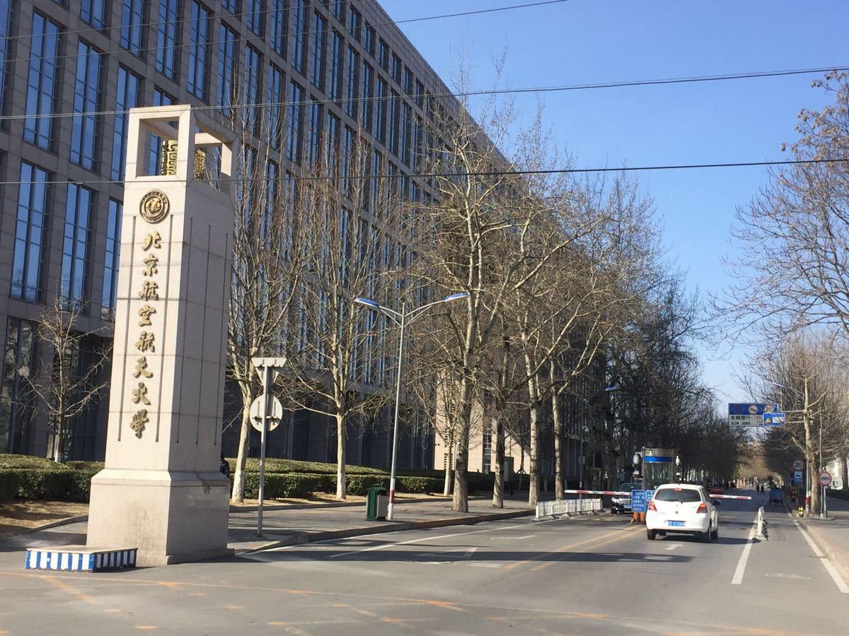



北京航空航天大学
答辩组：G233
组员： 李思睿
关凯文
杨 绎
陈昊旸
黄逸菲
Notes:
亮亮图文旗舰店
https://liangliangtuwen.tmall.com

Slide 2
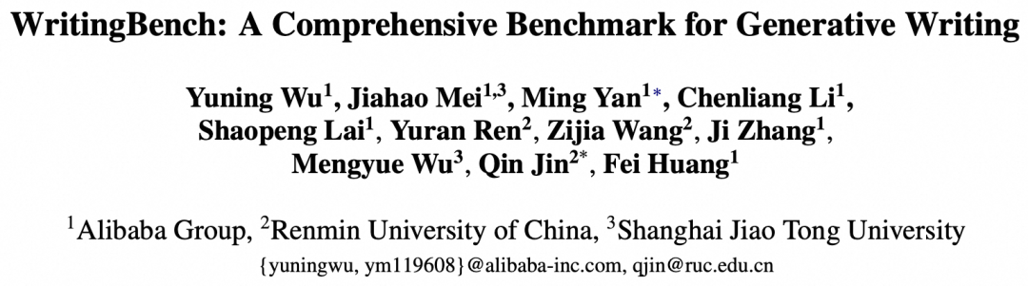
1
WritingBench
现有AI写作评估多局限于单一领域和短文本，大多聚焦于文学小说创作，而商业文书、法律文书以及因社交媒体发展催生的营销类写作等领域则成为评估盲区。此外，传统评估方法多采用固定标准来衡量不同的复杂场景。数据表明，传统评估方法与人类判断的一致性不足65%，严重制约了创作型AI的发展。
北京航空航天大学

Slide 3
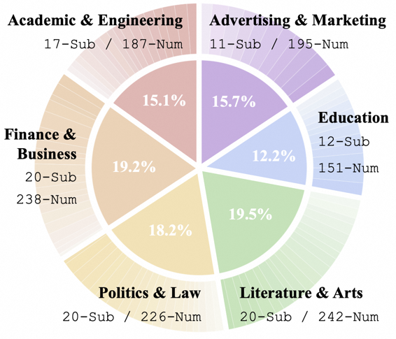
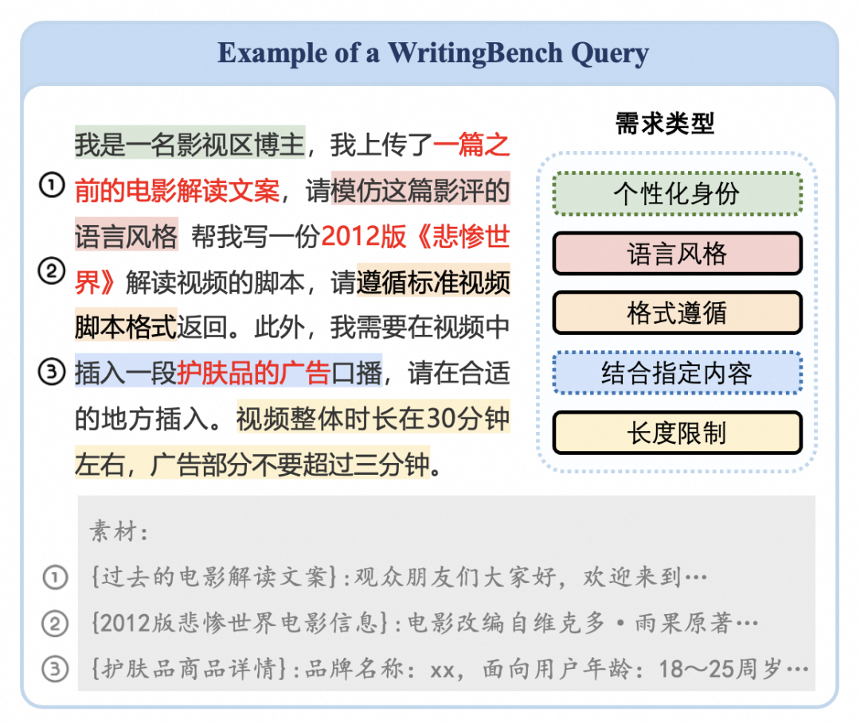
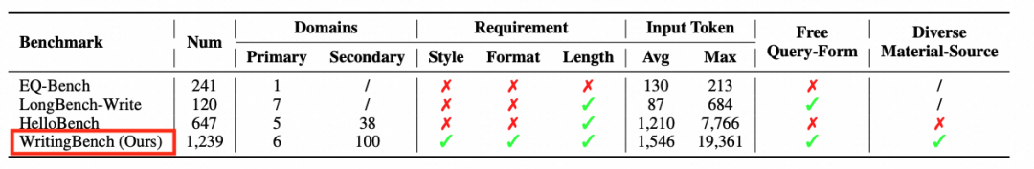
2
Topic
北京航空航天大学

Slide 4
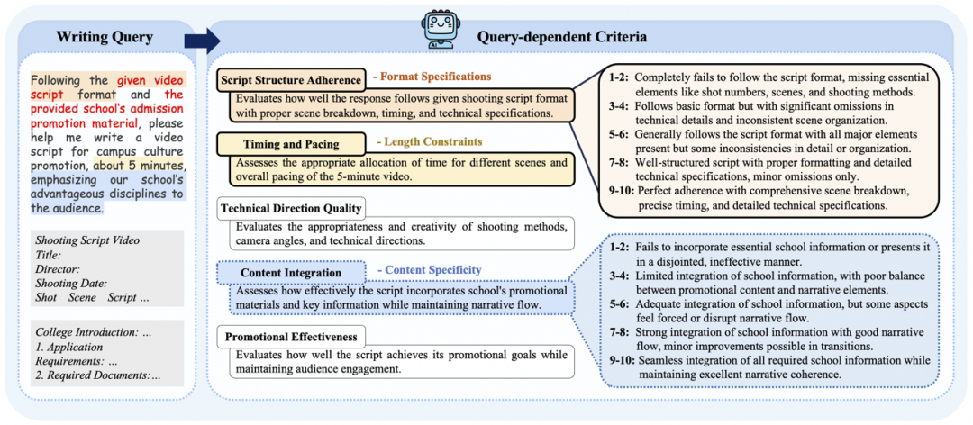
3
Detail
北京航空航天大学

Slide 5
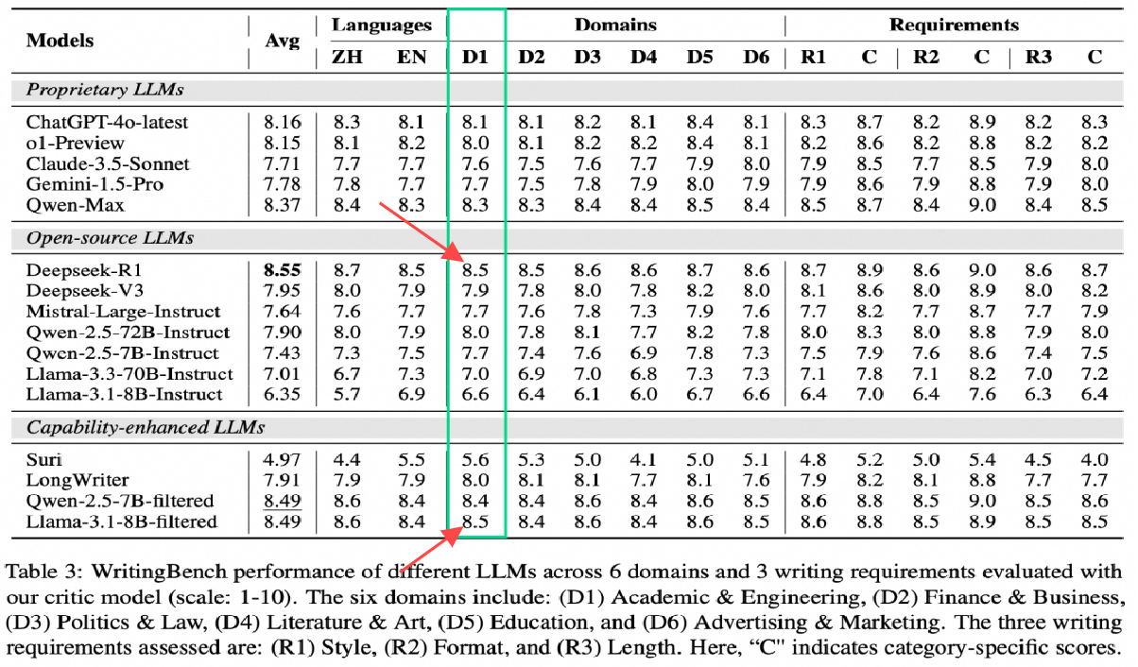
4
Result
北京航空航天大学

Slide 6
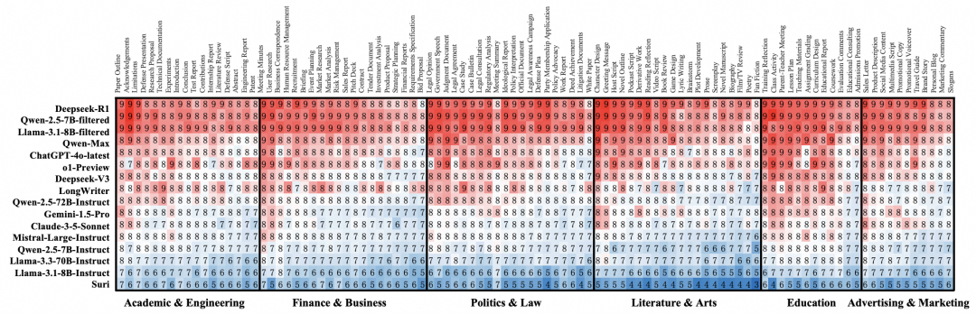
5
Result
北京航空航天大学

Slide 7
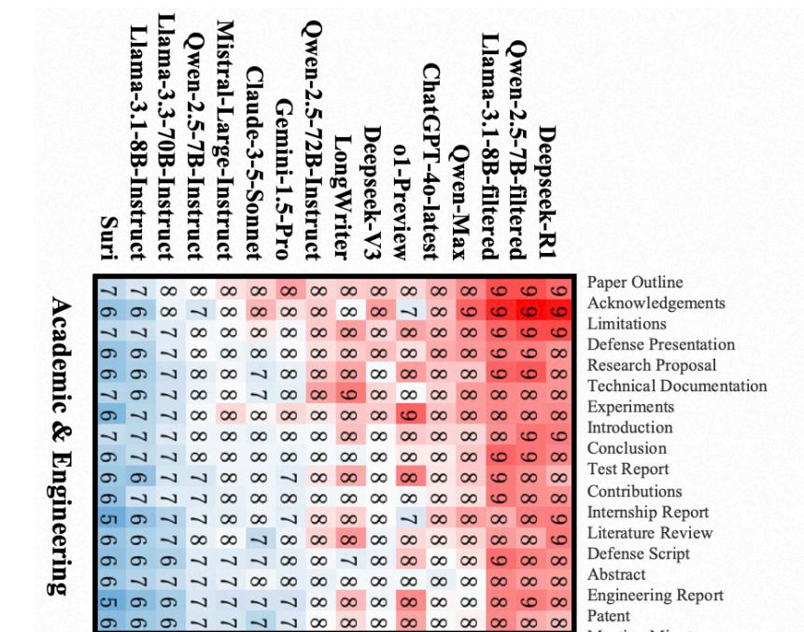
6
Result
北京航空航天大学

Slide 8
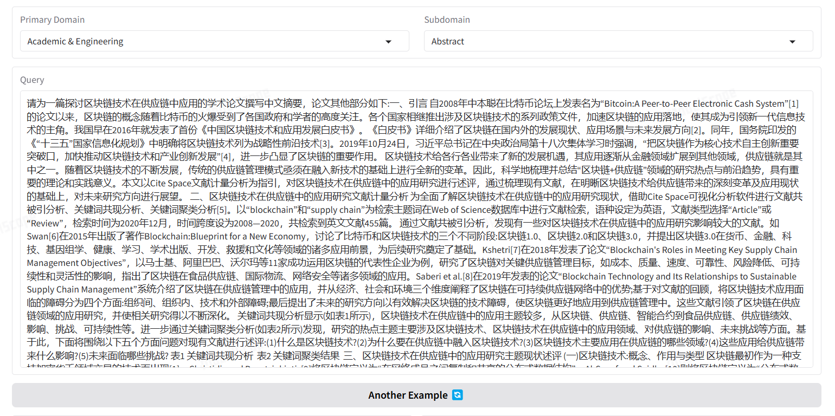
7
Deepwriting
https://modelscope.cn/studios/iic/DeepWriting
北京航空航天大学

Slide 9
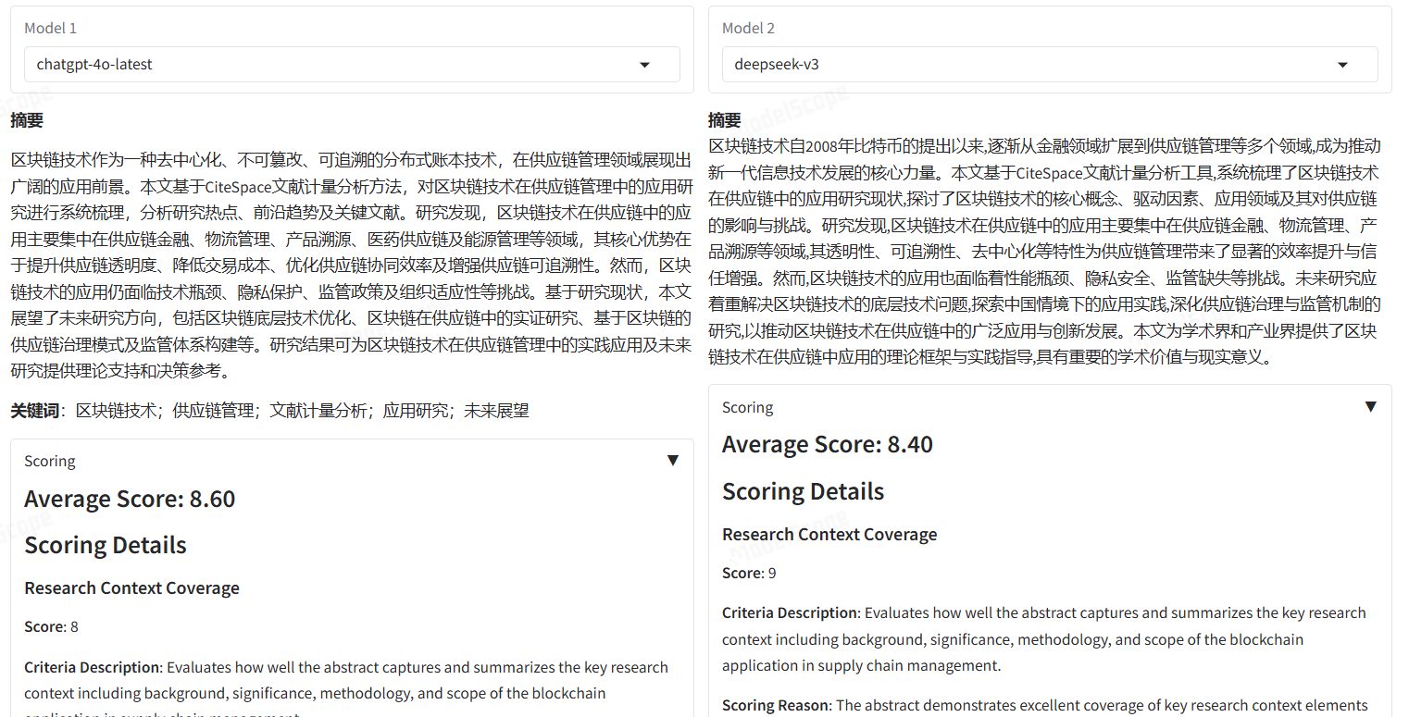
8
Deepwriting
https://modelscope.cn/studios/iic/DeepWriting
北京航空航天大学

Slide 10
1
Agent
Agent，也称智能体，在架构上通常由三部分组成：
LLM - Tool - Orchestrater
LLM：大语言模型。根据应用场景，可选择大型思考模型（如deepseekR1, O4-mini-high, Qwen max)，微调模型，小型模型。根据使用场景选择合适的模型，以致进行微调，可以平衡开销成本、开发成本、使用效果。
Tool：框架工具，包括Tool工具和Protocol协议。框架工具的意义在于将LLM嵌入一个具有明确任务、明确输入输出的工作流中，增强LLM在特定任务中的信息检索、分析、执行能力。更重要的是，工作流可以确保输出符合某些限制、确保输出质量，这作为现实工具使用和商业化应用中特别重要
Orchestrater：前端与呈现，又称Interface。将具体的执行结果呈现给用户。该步主要涉及UX，在现实商业场景中研究较多（例如LLM输出可理解分析）。
[1] Durante, Zane, et al. "Agent ai: Surveying the horizons of multimodal interaction." arXiv preprint arXiv:2401.03568 (2024). Cites 91
北京航空航天大学

Slide 11
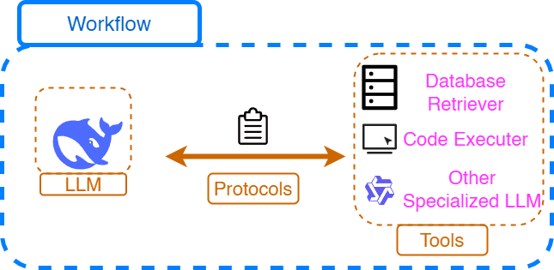
2
Tool
工具包含以下数个部分：
Workflow：构建工作流的框架。可以简单的python脚本，也可以使用Langchain等标准框架
Tools：大模型可调用的其他工具，包括数据库、查询工具、执行工具，甚至是执行其他任务的大模型
Protocols：大模型与其他工具的通信协议，例如Anthropic的模型上下文协议(MCP)，以及Google的智能体间协议(A2A)
北京航空航天大学

Slide 12
2.1
Workflow
工具流构筑框架选择需要对具体任务进行方法进行设计
Workflow框架用于减小开发负担，流程化项目开发
Workflow框架不能替代开发者对项目流程的良好设计
当前个人开发的主流Workflow工具
Python：对于明确定义、无需复杂工作链条的任务，可以直接使用Python实现。
优点：开发简单，直接，高度自定义，初期工作量小，适合良好设计的项目流程快速开发
缺点：硬编码，难以拓展
Langchain：可拓展的AI Agent框架，使用最广泛
优点：完整的大模型运行框架，功能最强大，泛用性最大
缺点：需要一定时间学习框架使用、配置
Coze：字节跳动的AI Agent框架
优点：零代码，可视化编排工具，集成大量工作，适合快速搭建POC验证想法
缺点：功能受限，需要付费
北京航空航天大学

Slide 13
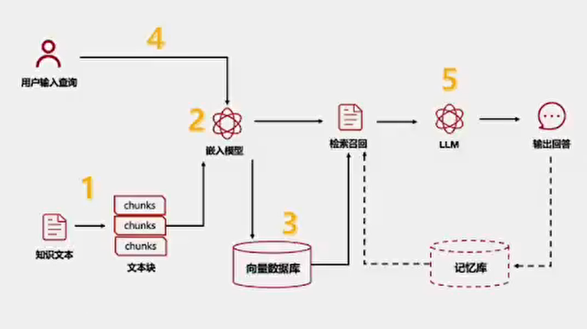
2.2
Tools
工具包含了大模型所需的任何工具。总的来说，可以分为以下几类：
信息检索。包括数据库、互联网搜索工具、文件搜索等
任务执行。例如代码运行、外界工具使用、计算机操作与命令行运行
调用其他模型。例如使用较大的Thinking LLM作为Planner，对某一模糊问题进行规划，然后将规划结果输出给小参数LLM具体进行执行，隔离Context Window
以下为一个简单的 RAG例子:
例子中主要使用的Tools包含
向量数据库（包括Faiss, Milvus和GaussDB等)
检索工具
北京航空航天大学

Slide 14
2.3
Protocols
LLM理论上可以调用任何的程序，只要程序的输入和输出符合某种“规范”。目前有两种协议定义了这种规范：
MCP
Anthropic 提出的开源协议，用于Tools和LLM间通过JSON-RPC交换上下文和工具调用信息。
优点：确定性执行与可追溯性、低令牌开销、成本可控
缺点：不涵盖 Agent 间直接通信，且各agent间需要专门配置协议格式和MCP服务器
A2A
Google 提出的协议，以结构化对话为载体，支持智能体自发分工、委派子任务及运行时生成新 Agent，不同组织或框架下的 Agent 可通过统一的 A2A 协议发现彼此并协作。
优点：功能更强，无需预定义 API，较贴近人机交流习惯，易于原型快速迭代。
缺点：开销较大，可控性和回溯性不足
北京航空航天大学

Slide 15
3
Orchestrater
本项目旨在简要实现论文撰写与修改，故在前端界面上追求简洁有效。
一个可选AI展示前端：Gradio
应用简介：用于快速创建和分享机器学习模型的交互式界面。通过简单的代码将模型、函数或数据处理流程转化为易于使用的 web 应用，适合演示、测试和部署机器学习模型，无需复杂的前端开发即可让用户通过浏览器与模型交互。
北京航空航天大学

Slide 16
谢谢
答辩人
导师：
Notes:
亮亮图文旗舰店
https://liangliangtuwen.tmall.com

